Slide 1
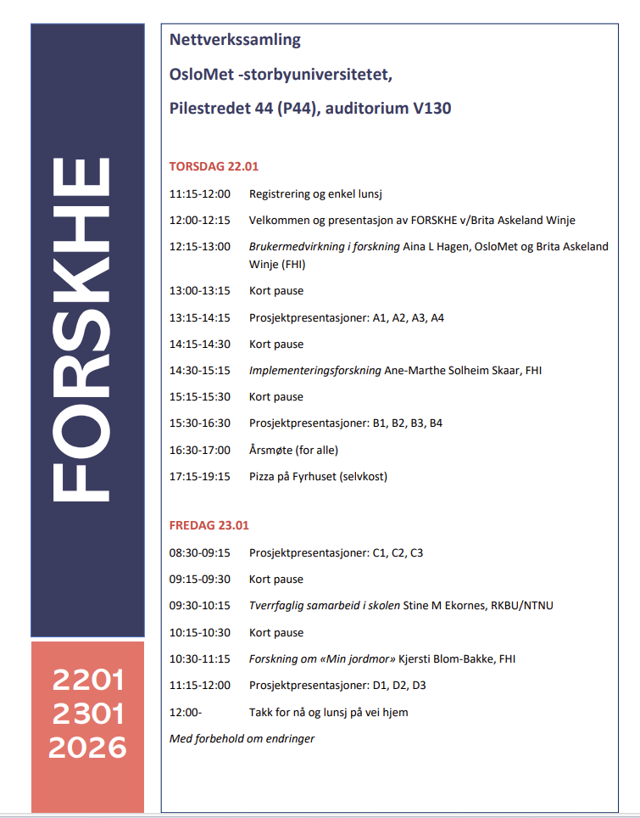
Velkommen!
FORSKHE nettverkssamling 2026
22. og 23. januar 2026
OsloMet
Notes:
En oppfordring – benytt anledningen til å mingle i pausen – bli kjent med minst ett nytt menneske i dag – kanskje det blir din neste samarbeidspartner eller kollega
Noen praktiske opplysninger
Program – QR kode + oppslag
Evalueringer – QR-koder hengt opp – sett av tid til å gi tilbakemeldinger
Nytt styre skal velges på årsmøtet senere i dag - det er sendt ut en innkalling til årsmøtet
Styret ønsker flere innspill og tilbakemeldinger
Send oss noen linjer til nyhetsbrevene og forslag til temaer til webinarer

Slide 2
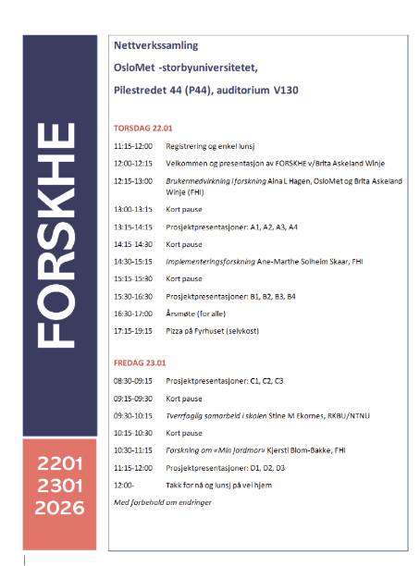




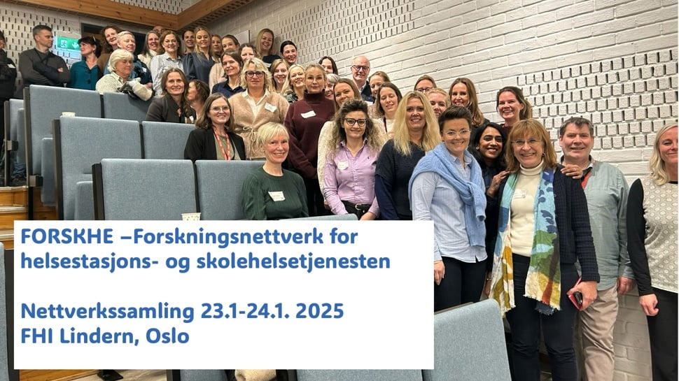
29.oktober
Data fra helsestasjons- og skolehelsetjenesten til KPR
FORSKHE (FORskning + SKolehelsetjeneste + HElsestasjonstjeneste)
FORSKHE-webinar
29.10.2025
«Data fra helsestasjon- og skolehelsetjenesten fra KPR».
Fr.pinterest.com

Slide 3
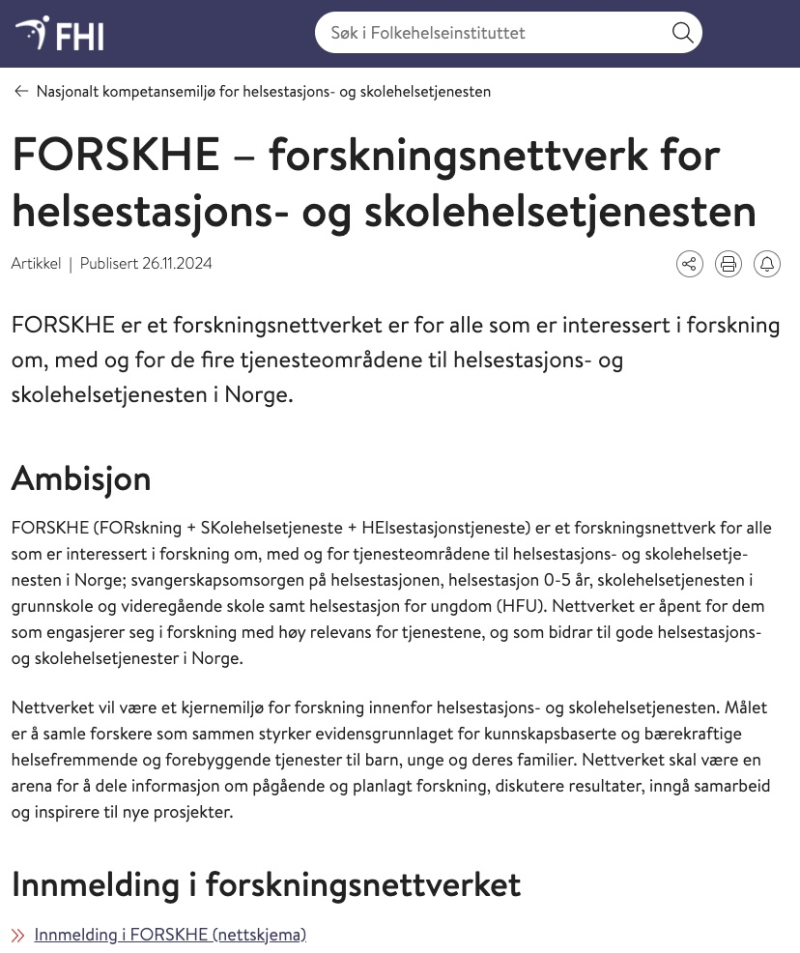
Hvem er vi?
Forskningsnettverket opprettet i 2024
174 medlemmer
111 innmeldinger i 2024
63 innmeldinger i 2025
Notes:
Målet er å samle forskere som sammen styrker evidensgrunnlaget for kunnskapsbaserte og bærekraftige helsefremmende og forebyggende tjenester til barn, unge og deres familier.
Vi håper nettverket kan være en arena for det

Slide 4
Kilde: Informasjon sendt inn fra medlemmer ved tidspunkt for innmelding
Notes:
Medlemmenes fagbakgrunn slik det oppgitt ved innmeldingen.
I gruppen «Annet» er det noen som ikke har oppgitt denne informasjonen, inkluderer også fagbakgrunner som sosiologi, tannpleie, vernepleie, økonomi osv

Slide 5
Stilling
Notes:
I overkant tre av fire jobber med forskning i institutt- eller høyskole/universitetssektoren.
Annet – er en sammensatt gruppe. Halvparten jobber i kommunehelsetjenesten – på tjenestestedene.
Også en del studenter.

Slide 6
Notes:
43 fra svangerskapsomsorgen, 107 fra hhv helsestasjon og skolehelsetjeneste, og 39 fra HFU

Slide 7
